Slide 1
Школьная форма от производителя ОДО «Панда» - Panda

Slide 2
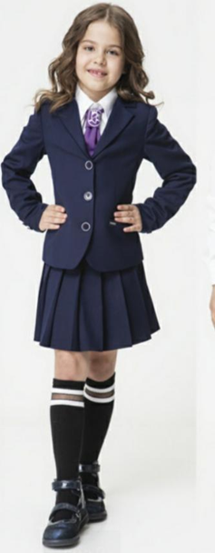
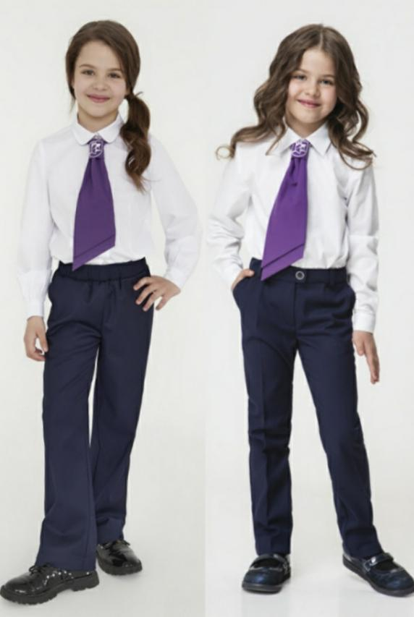
Начальная школа Девочки
Наименование | № модели | Цена | Базовый набор | Итого
Галстук с логотипом школы | 51570 | 15 | Галстук с логотипом школы, жилет, юбка, брюки
Жилет (текстиль) | 202337В | 72
Юбка | 260550 | 60
Брюки | 222760В | 64
Пиджак | 26730В | 113
 |  |  | Около 211р. | Около 324р.

Slide 3
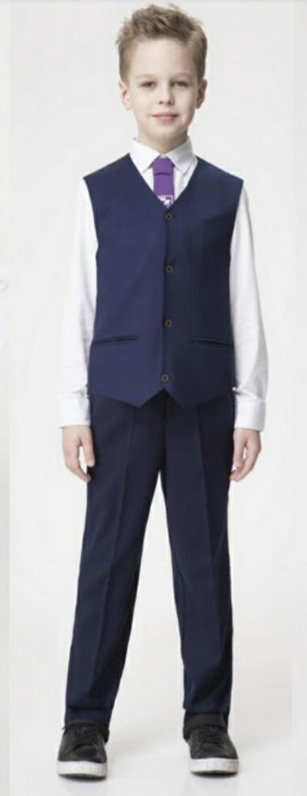
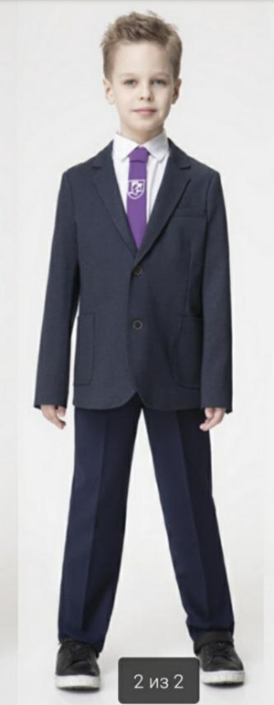
Начальная школа Мальчики
Наименование | № модели | Цена | Базовый набор | Итого
Галстук с логотипом школы | 51570 | 15 | Галстук с логотипом школы, жилет, брюки
Жилет (текстиль) | 05439В | 60
Брюки | 222860В | 67
Пиджак | 255530 | 100
Кардиган | 223030 | 68,4 | Около 142р. | Около 310р.

Slide 4
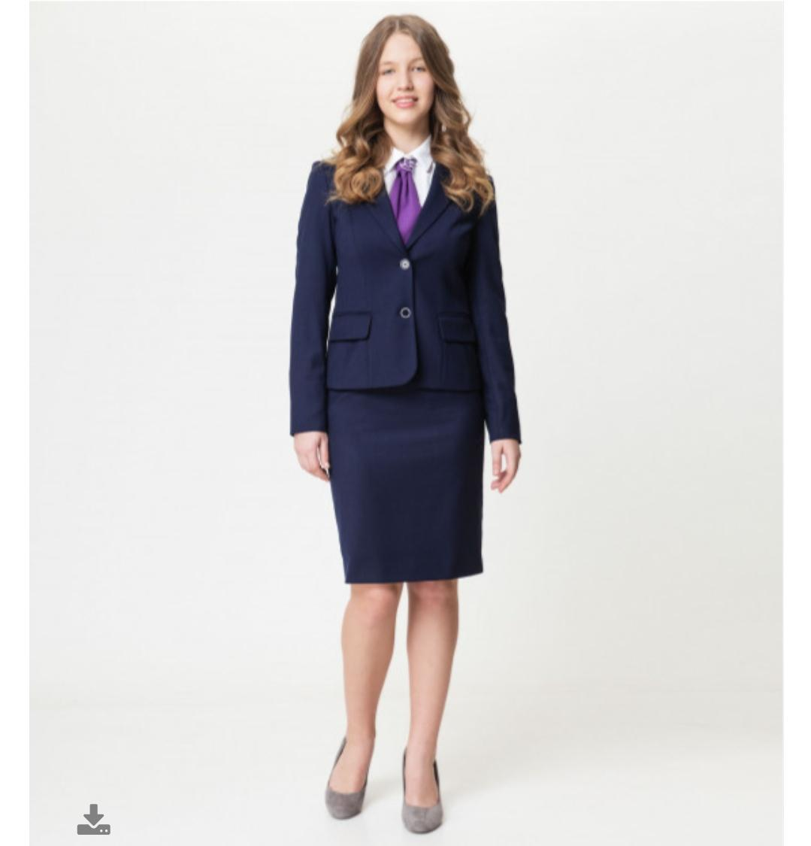
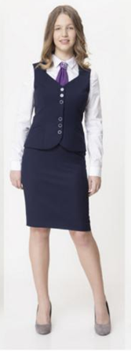
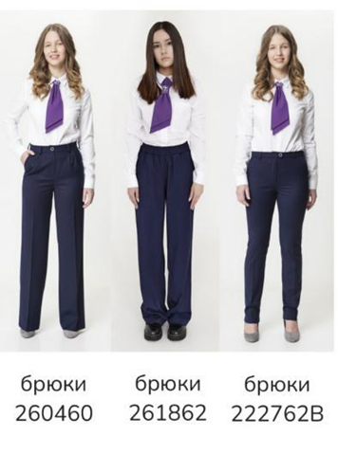
Средняя и старшая школа Девушки
Наименование | № модели | Цена | Базовый набор | Итого
Галстук с логотипом школы | 51570 | 15 | Галстук с логотипом школы, жилет, брюки, юбка
Жилет | 51538В | 79
Юбка | 05050В | 75
Брюки | 260460 | 80
Пиджак | 260731 | 120 | Около 249р. | Около 369р.

Slide 5
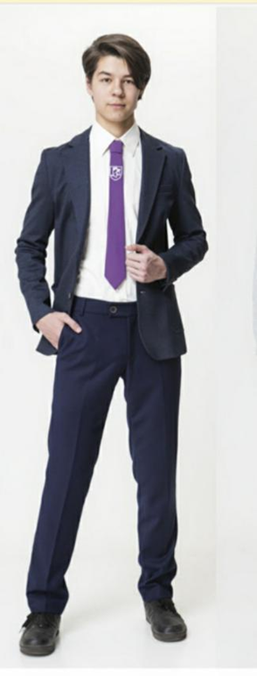
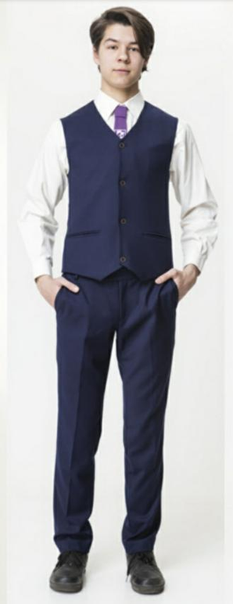
Средняя и старшая школа Юноши
Наименование | № модели | Цена | Базовый набор | Итого
Галстук с логотипом школы | 51570 | 15 | Галстук с логотипом школы, жилет, брюки
Жилет | 05431В | 79
Пиджак | 255531 | 128
Брюки | 222861В | 83
Кардиган | 223030 | 68,4 | Около 177р. | Около 373р.

